Slide 1
Le nouveau jardinier de Grenoble
Lucie Van Nieuwenhuyze, chargée de mission à la Ville de Grenoble
Journée Technique Hortis – 31/05/2024
Notes:
Etat des lieux / analyse du métier / immersion / prospectives /accompagnement

Slide 2
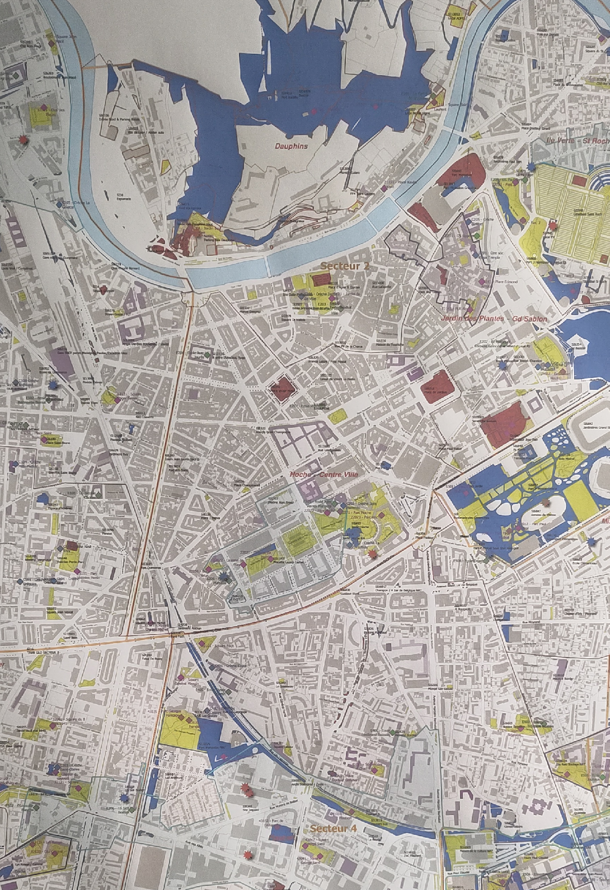
Service Nature en Ville de Grenoble
207 postes (186 agents) au service Nature en Ville dont 140 postes (126 agents) en charge des espaces végétalisés
240 ha d’espaces verts avec environ 32 000 arbres, 200 aires de jeux, 800 jeux, 60 parcs et grands squares dont 7 éco-labellisés
Densité urbaine de Grenoble : 8 725 hab/km²
Budget du service : 800K€ en fonctionnement et 1.5 M€ en investissement et 9M€ de masse salariale

Slide 3
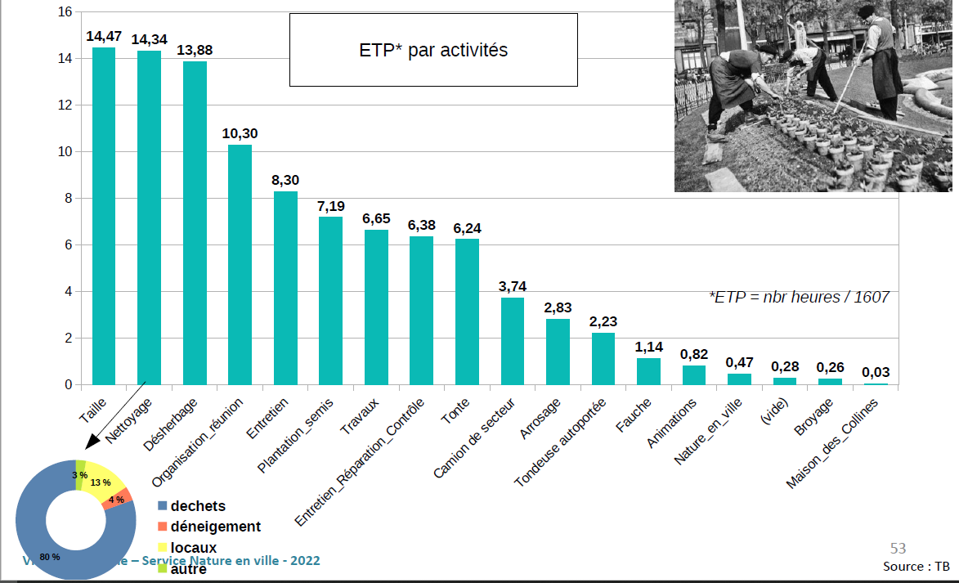
Répartition des activités du jardinier

Slide 4
Missions du jardinier
Extrait d’une fiche de poste :
Entretien des espaces verts dans le respect de l’environnement et en favorisant la biodiversité
Nettoyage (vidage des corbeilles)
Exécution de travaux divers liés à l’aménagement des espaces verts
Surveillance de l’état sanitaire et sécuritaire (jeux, arbres...) des espaces verts
Entretien du matériel
Animations pédagogiques (scolaires et grand public)
Déneigement et autres activités d’intérêt public, le cas échéant

Slide 5
Portrait renvoyé du jardinier en 2023
Motivations : travailler en extérieur, être dans le concret, gagner sa vie, ...
Peu d’intérêt : au nettoyage, à l’animation, à la biodiversité, …
Quelqu’un de silencieux, plutôt invisible et invisibilisé
Inquiétudes : perte de connaissances et technicité, incivisme, être une “vitrine politique”
Tâches chronophages, répétitives, dépendantes de la météo et qui impactent la santé du jardinier
Définit aujourd'hui son métier comme “faire et défaire”, “planter et arracher”
Nostalgique de la “grande époque” des espaces verts de la Ville de Grenoble (4ème fleur)
Indicateurs de succès et réussite de son travail : fleuri, coloré, droit et propre
Sujets de prédilections : les horaires, la rémunération, les véhicules inadaptés et le manque d’effectif dans l’équipe

Slide 6
Sources d’insatisfaction et de satisfaction
Facteurs liés à l’environnement du travail : conditions de travail, le salaire, …
Facteurs liés au contenu du travail : la reconnaissance, l'autonomie, la responsabilité, les opportunités de carrière, …
→ Facteurs de motivation
Pour aller plus loin - voir théorie des deux facteurs de Frederick Herzberg
Notes:
Démobilisant / mobilisant
Exemples :
Lien de dépendance économique : le salaire
Attachement affectif : le fleurissement

Slide 7
Les héritages du jardinier
« ce à quoi nous tenons et ce qui nous tient
Fonctionnement d’une collectivité et de la fonction publique territoriale
Catégorisation et hiérarchisation des typologies des savoirs
Vision figée des tâches du métier de jardinier
Vision de la plante comme consommable
Indicateurs de satisfaction du contenu de son travail (esthétisme, …)
Distanciation avec le vivant
Vision interventionniste et/ou utilitariste de l’homme sur la nature
Rapport prononcé entre le corps et le métier (pénibilité, manuel, chaleur,…)
Culture plutôt masculine et dépendante aux énergies fossiles
« ce à quoi nous tenons et ce qui nous tient »
Notes:
Mosaîculture
Motoculteur / grelinette

Slide 8
Impact du dérèglement climatique sur les conditions de travail
Changement climatique → Risques professionnels ↗ des risques professionnels
Risques physiques liés aux fortes chaleurs
Risques chimiques, d'incendie, d'explosion
Risques biologiques
Risques d’accidents
Risques psychosociaux
Manque de prise en compte du Document Unique d’Evaluation des Risques Professionnels
Mais manque de prise en compte dans les enquêtes du Ministère du Travail, dans le document unique d'évaluation des risques professionnels (DUERP), dans le Code du Travail …

Slide 9
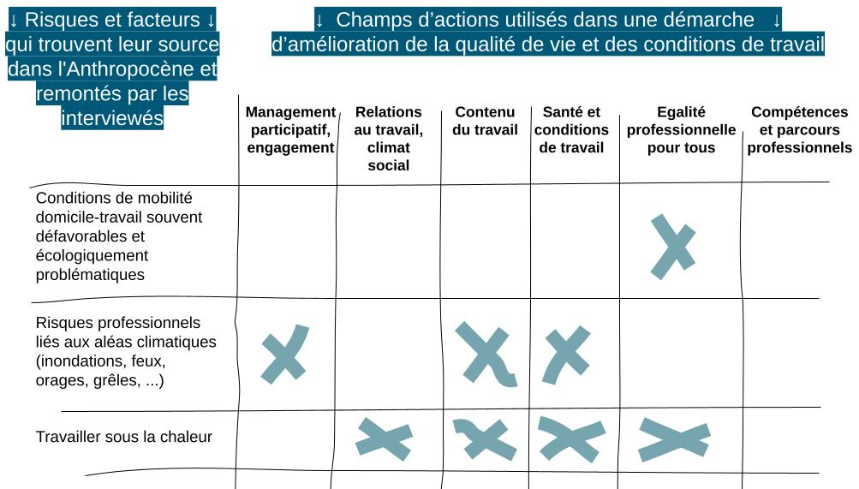
Impacts des crises sur la qualité de vie du jardinier

Slide 10
Le métier de jardinier de la Ville de Grenoble en 2040
Enjeu de la polyvalence : entre diversité des tâches et spécialisations au sein du métier
↓
vers des “jardiniers - quelque chose” ?
↓
Élaboration de 17 scénarios prospectifs
↓
Élaboration de 3 fiches de poste fictives

Slide 11
Panorama des scénarios
Jardinier - Herboriste
Jardinier - Punk
Jardinier - Nourricier
Jardinier - Entraîneur/coach socio-sportif
Jardinier - Animateur
Jardinier - Reconnexion avec la nature et le vivant
Jardinier - Formateur honoris causa
Jardinier - Cactusier
Jardinier - Agent de la propreté urbaine
Jardinier - Observateur de signaux faibles
Jardinier - Gestion circulaire des espaces verts
Jardinier - Expert de la renaturation
Jardinier - Expert du sol grenoblois
Jardinier - Sourcier
Jardinier - Fontainier
Jardinier - Naturaliste
Jardinier - Diplomate
Jardinier - gardien
…

Slide 12
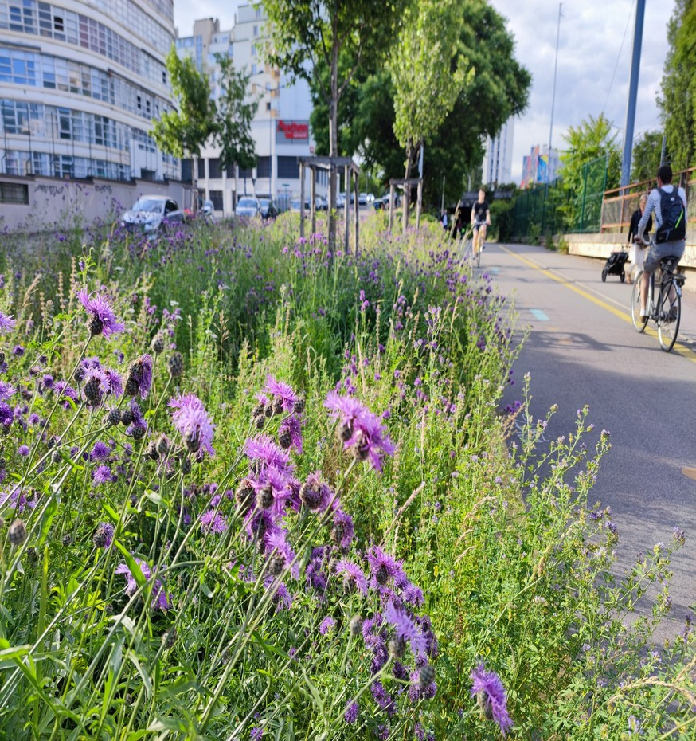
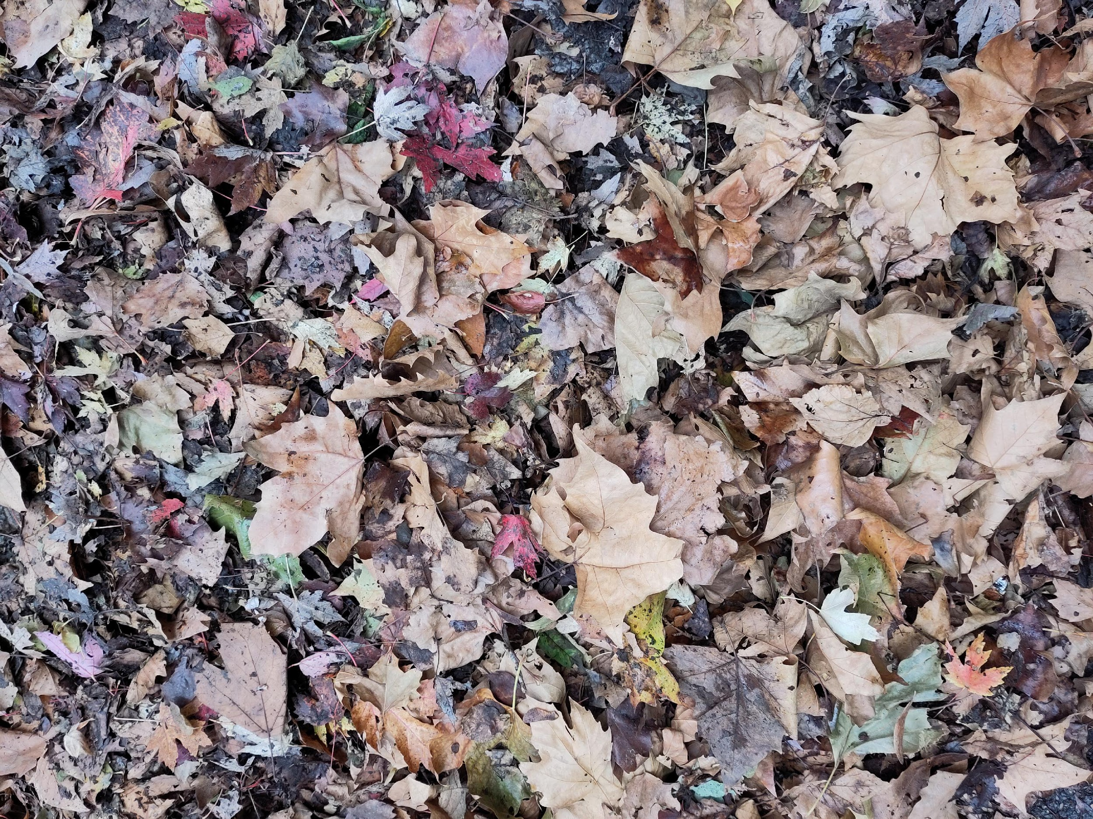
Scénario prospectif : Jardinier - Expert de la renaturation
Scénario
Photos : ville de Grenoble

Slide 13
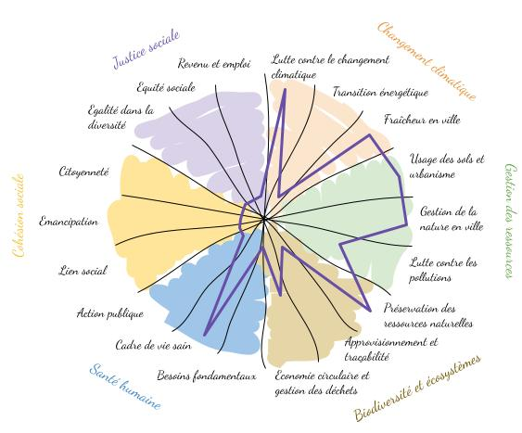
Scénario prospectif : Jardinier - Expert de la renaturation
Hypothèses de construction du scénario :
Accentuer l’enjeu de la fabrique de l’espace public
Contrer le métier de jardinier c’est “faire et défaire” et valoriser que la terre est un matériaux qui devient rare
Proposer une alternative au manque de reconnaissance des jardiniers qui se considèrent comme “ la dernière roue du carrosse”
Positionnement du scénario dans la transition sociale et écologique de la Ville de Grenoble :

Slide 14
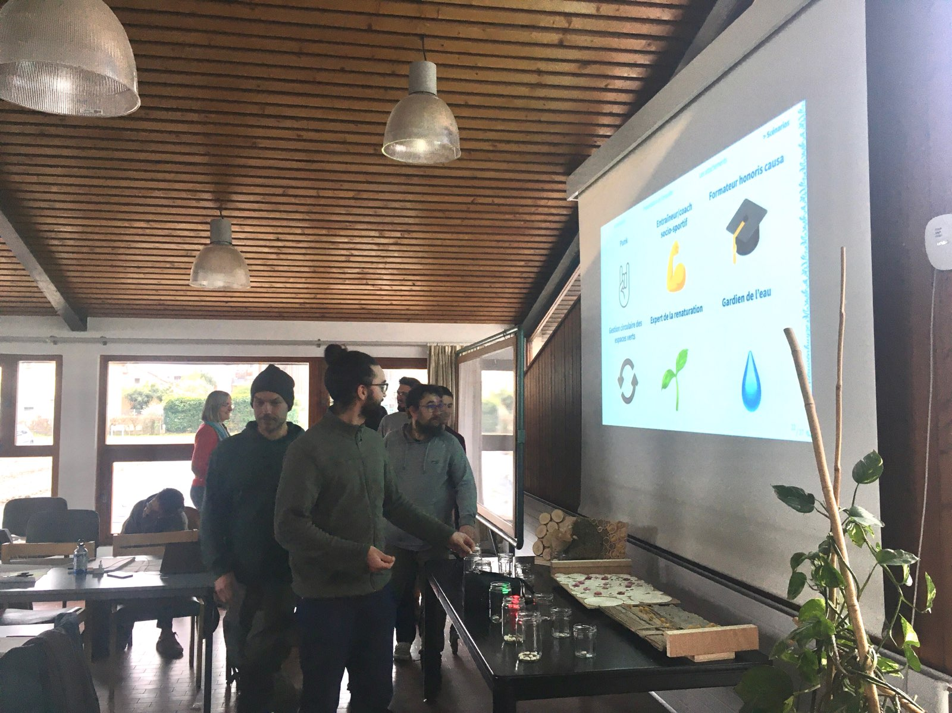
Restitutions
Présentation auprès des jardiniers avec un temps d’échange
“faire le deuil du métier de jardinier mais vous nous proposez une résurrection.” [Jardinier]
Présentation auprès d’élus, d’agents des services ressources humaines, d’agents du service Nature en Ville, du DGS

Slide 15
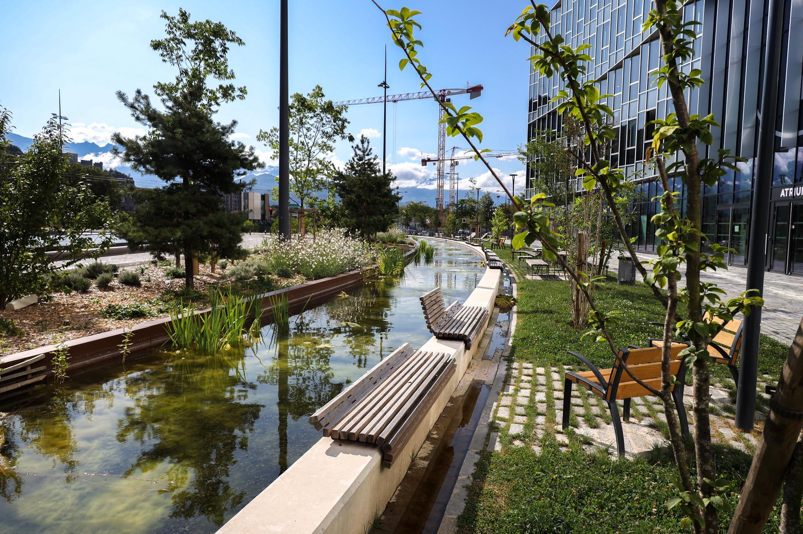
Merci pour votre écoute
Photos : ville de Grenoble – Place N. Mandela

